Slide 1
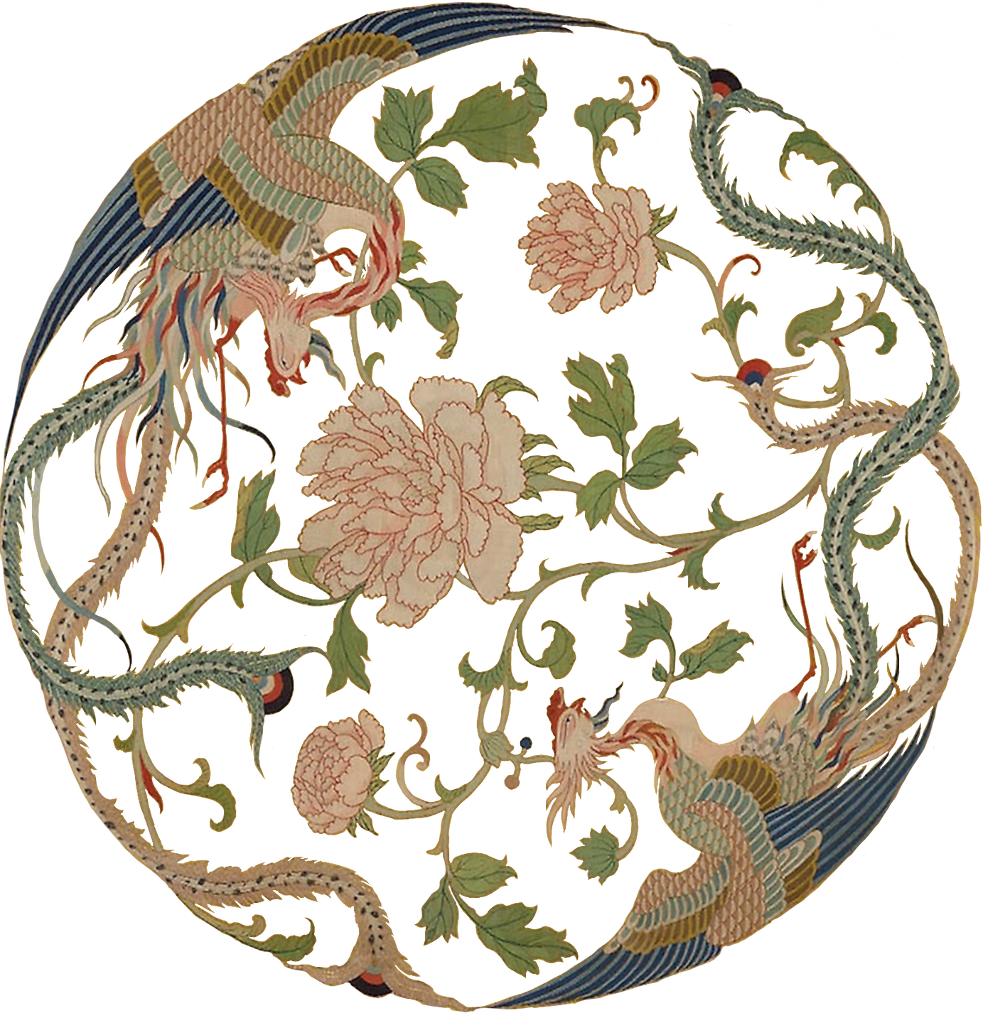

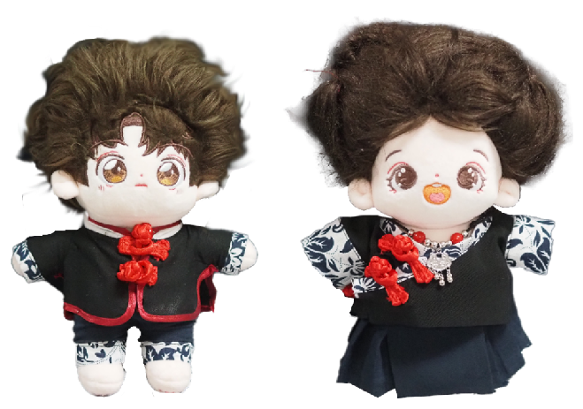

让非遗走出历史、走进当下、走向未来，既不能蹴而就，也不能一劳永逸，必须遵循非遗保护传承规律，让非遗在保护传承中绽放光彩
Guangdong Hakka Clothings
满
仔
小
广东客家传统服饰创意新路径
淡仔派队

Slide 2




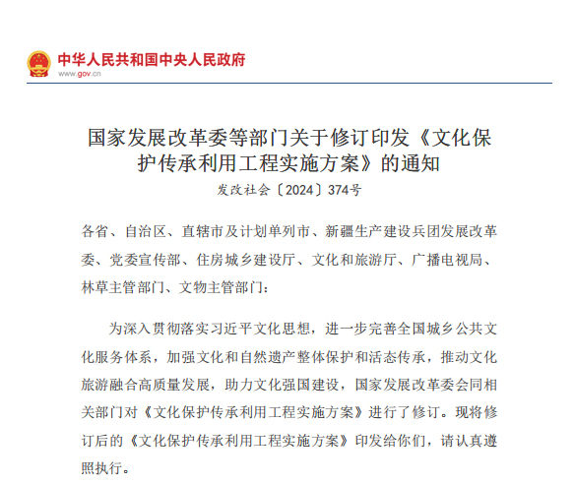
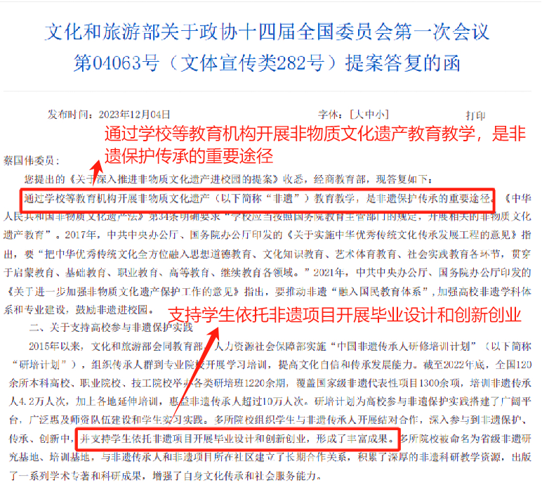

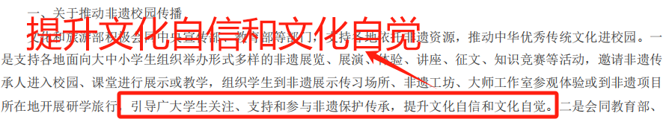

让非遗走出历史、走进当下、走向未来，既不能蹴而就，也不能一劳永逸，必须遵循非遗保护传承规律，让非遗在保护传承中绽放光彩
——广东传统客家服饰
体验创意新路径
政策背景
古韵今风 非遗续章
加强非遗保护和活态传承，助力文化保育工作
党的二十大提出：“加大文物和文化遗产保护力度，加强城乡建设中历史文化保护传承”。

Slide 3
行业现状
——广东传统客家服饰
体验创意新路径
让非遗走出历史、走进当下、走向未来，既不能蹴而就，也不能一劳永逸，必须遵循非遗保护传承规律，让非遗在保护传承中绽放光彩
非遗生态土壤消失，急需重造生存土壤。
壹
认知局限，传承断代
人们对非遗文化的了解不够深入，甚至存在认知误区，缺乏对非遗文化本身的理解和尊重，影响项目的质量和可持续性。与此同时传承人断代现象严重，许多非遗技艺面临失传的风险。
2023-2025年文创市场需求统计及预测
贰
资源匮乏，创新不足
非遗文化资源分散且传承人数量有限，实施过程中难以获取和整合优质资源。实践中往往存在创新不足的问题，导致项目成果同质化现象严重，缺乏独特的文化价值和市场竞争力。

Slide 4
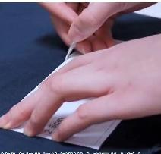

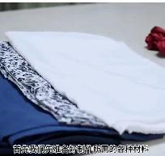
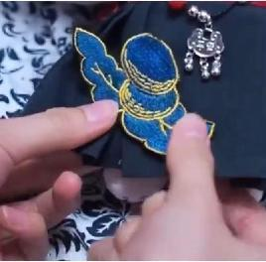
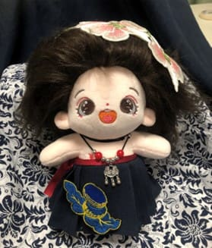
解决方案
——广东传统客家服饰
体验创意新路径
非遗
娱乐化
以当下热潮激活非遗
讲好民族文化故事
文化
商业化

Slide 5
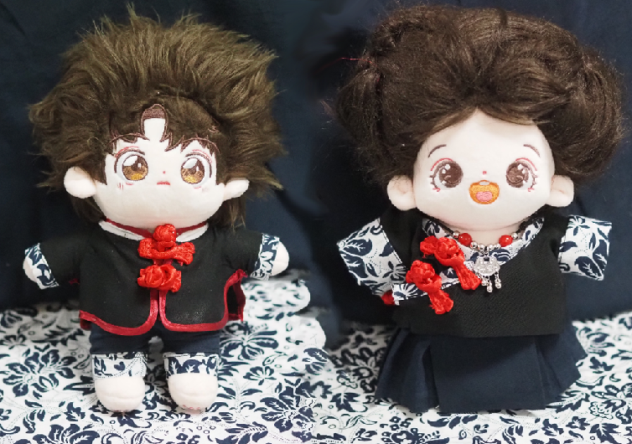
客家服饰文化：活着的汉服
——广东传统客家服饰
体验创意新路径
让非遗走出历史、走进当下、走向未来，既不能蹴而就，也不能一劳永逸，必须遵循非遗保护传承规律，让非遗在保护传承中绽放光彩
中原遗韵：
客家服饰简朴、纯真的设计风格
活着的汉服：
保留了中原服饰形式风格
鸿衣羽裳：
归根到底我们都是客家人
传承了客家老手艺与中华文明，
汉族文化还原度最高的汉族传统服饰。
勇敢执着、勤劳俭朴等中华民族的精神风貌，
五福临门、单数阳卦、少女兰干等千年古人智慧。
北方文化与闽粤赣本土文化的结合，
客心依旧、落叶归根的中华民族认同感。

Slide 6
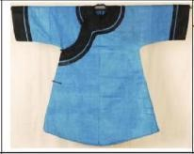
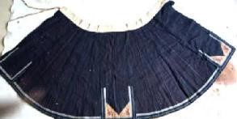
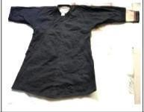
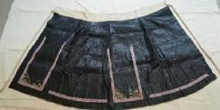
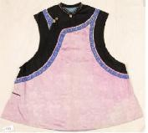
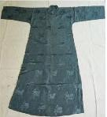
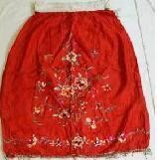
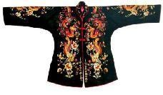
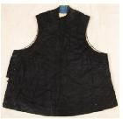

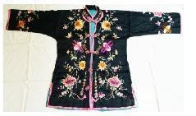
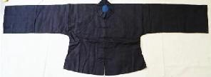
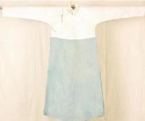
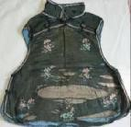
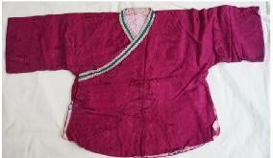
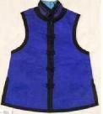
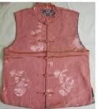
科研成果
——广东传统客家服饰
体验创意新路径
女性
大襟衫
下裙
让非遗走出历史、走进当下、走向未来，既不能蹴而就，也不能一劳永逸，必须遵循非遗保护传承规律，让非遗在保护传承中绽放光彩
褂甲
礼服
男性
节衣
襟衫
褂甲
和尚衫
儿童
壹

Slide 7

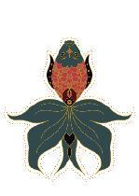
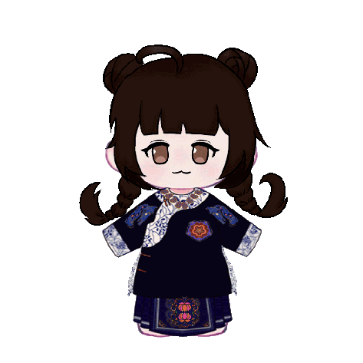
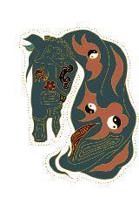



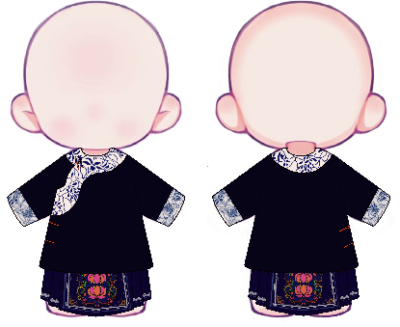

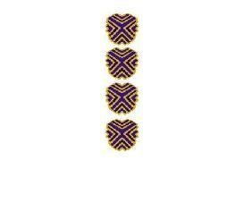

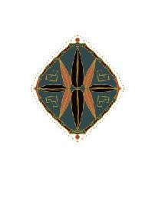

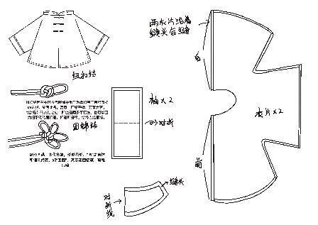
科研成果
——广东传统客家服饰
体验创意新路径
——部分设计服饰及花纹展示
让非遗走出历史、走进当下、走向未来，既不能蹴而就，也不能一劳永逸，必须遵循非遗保护传承规律，让非遗在保护传承中绽放光彩
AR动画融合效果

Slide 8
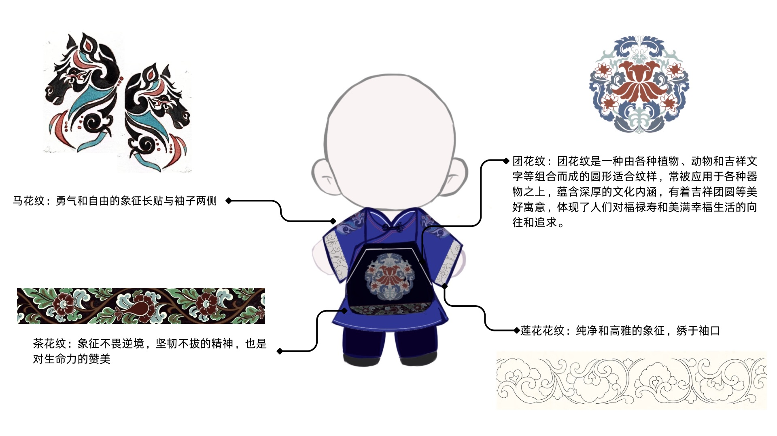
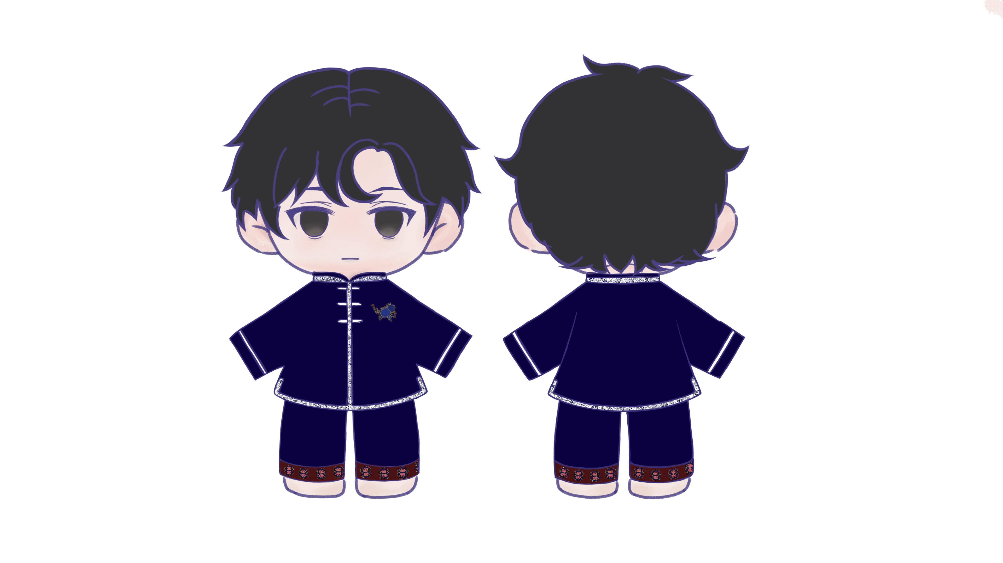
科研成果
——广东传统客家服饰
体验创意新路径
让非遗走出历史、走进当下、走向未来，既不能蹴而就，也不能一劳永逸，必须遵循非遗保护传承规律，让非遗在保护传承中绽放光彩
让非遗走出历史、走进当下、走向未来，既不能蹴而就，也不能一劳永逸，必须遵循非遗保护传承规律，让非遗在保护传承中绽放光彩
新款娃娃设计稿
纹样提取：五瓣花草、石榴花、莲花。
象征意蕴：五瓣花草代表了祝福和祥和的象征，石榴花纹寄托着着家庭的幸福与繁荣，莲花象征着品格高尚、洁净无瑕的精神境界。在客家文化中，反映了客家人对于家庭和传统文化的尊重和追求。
穿在身上的客家故事，一针一线，皆是千年智慧

Slide 9




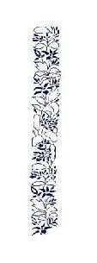

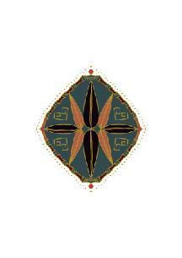
产品设计+目标人群
——广东传统客家服饰
体验创意新路径
让非遗走出历史、走进当下、走向未来，既不能蹴而就，也不能一劳永逸，必须遵循非遗保护传承规律，让非遗在保护传承中绽放光彩
等比例缩小还原
目标人群
自由组合布料花纹
将原有真人客家服饰进行等比例缩小，成为棉花娃娃服饰。
将服饰拆解成各种模块布料，拆分花纹，并解读其中的文化内涵让消费者自行搭配。
青少年
情侣
亲子

Slide 10




竞品分析
——广东传统客家服饰
体验创意新路径
让非遗走出历史、走进当下、走向未来，既不能蹴而就，也不能一劳永逸，必须遵循非遗保护传承规律，让非遗在保护传承中绽放光彩
 | 钟灵育绣 (“小满仔”) | 汉尚 华莲 | 苏州刺 绣工坊 | 敦煌研究院 文创手工包
文化定位 | 聚焦广东客家传统服饰，强调非遗教育与家庭化传承，以“可操作的传统文化体验”为核心。 | 平价汉服市场领导者，弱化传统形制门槛，主打高性价比与网红经济，强调潮流化与日常穿着场景。 | 苏绣非遗技艺数字化标杆，结合传统工艺与现代设计、跨界IP(如二次元)，推动非遗产业化与版权经济。 | 借力敦煌壁画艺术国际化优势，覆盖高端定制与大众市场，强化数字藏品与元宇宙联动。
用户体验 | 互动教学+亲子场景: 用户通过手工课程学习客家文化，可拆卸设计降低操作难度，强调参与感与教育性。 | 网红互动+潮流穿搭: 通过直播、粉丝社群强化用户粘性， | 沉浸式非遗体验:刺绣艺术馆参观、非遗技艺学习。 | 日常使用+数字联动: 实体手工包兼具实用性。
教育属性 | 深度文化输出，课程嵌入客家历史、服饰技艺讲解，系统化传递知识。 | 无系统教育内容，用户自发探索文化背景。 | 非遗技艺研学课程侧重工艺展示，弱化文化背景。 | 教育功能较弱，依赖产品说明文字。
核心优势 | 教育属性+低门槛体验：将非遗转化为可操作的亲子/教育场景，景区/校园试点降低初期风险。 | 流量优势+供应量成熟：网红经济驱动。 | 政策红利+技术壁垒：版权交易基地与产业集群优势。 | 国际化IP+双线市场

Slide 11
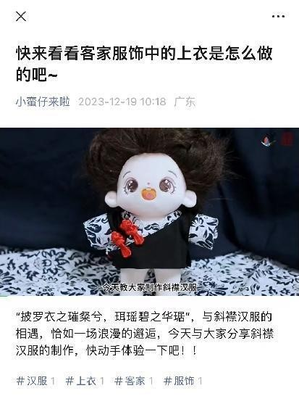


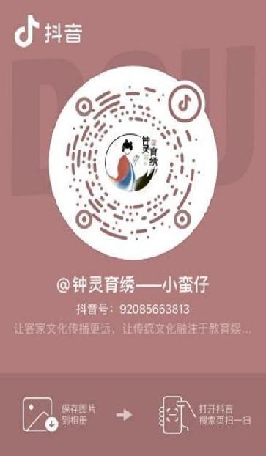

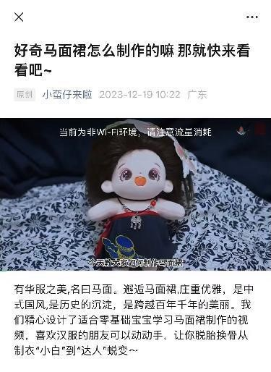
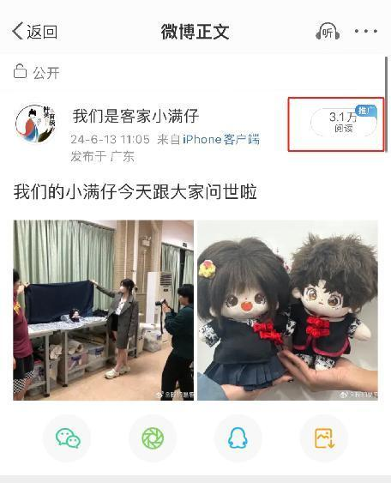

——广东传统客家服饰
体验创意新路径
线上内容营销
让非遗走出历史、走进当下、走向未来，既不能蹴而就，也不能一劳永逸，必须遵循非遗保护传承规律，让非遗在保护传承中绽放光彩
钟灵育绣小满仔公众号
各大平台运营宣传，线上内容营销突破8w+

Slide 12
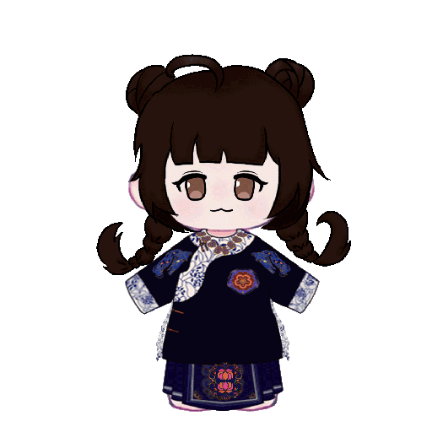
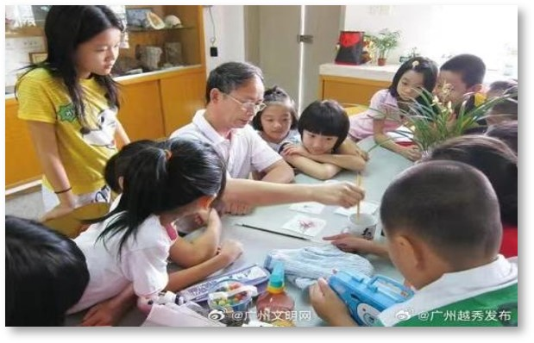
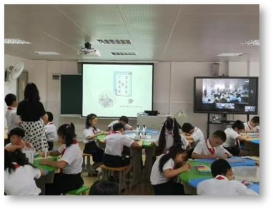
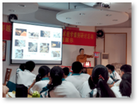
——广东传统客家服饰
体验创意新路径
非遗进校园
让非遗走出历史、走进当下、走向未来，既不能蹴而就，也不能一劳永逸，必须遵循非遗保护传承规律，让非遗在保护传承中绽放光彩
政策引导
进校园
因材施教
学非遗、用非遗、秀非遗”
第二课堂、文化活动等形势进入校园，传播客家文化，进一步推动品牌影响力。
安全手工包，校园美育课程
【服装缝制体验】【服装缝制+娃娃diy体验】
10+中小学“非遗进校园”活动接洽中

Slide 13
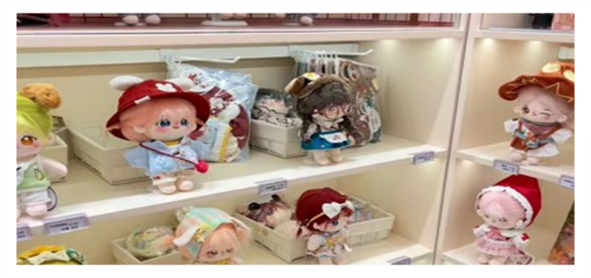
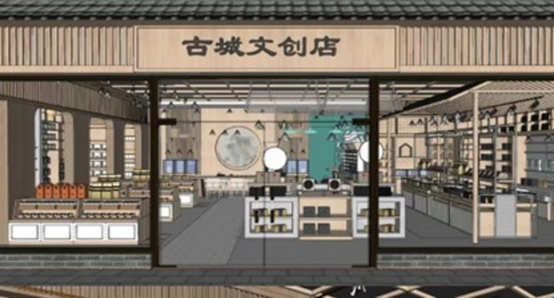
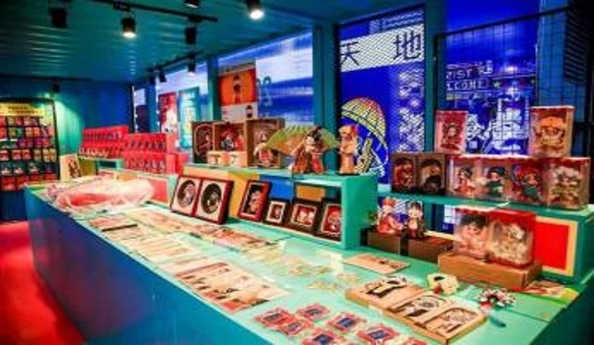
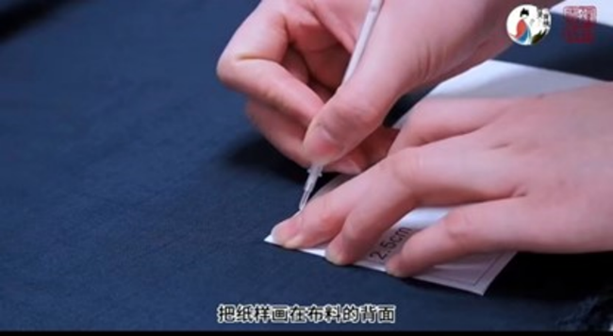
——广东传统客家服饰
体验创意新路径
店中店模式
让非遗走出历史、走进当下、走向未来，既不能蹴而就，也不能一劳永逸，必须遵循非遗保护传承规律，让非遗在保护传承中绽放光彩
产品售卖
联合促销
与当地文化活动合作
体验课程展示
20+门店投出战略性合作意向，展示售卖柜台设计中
专业讲解员+开放型的课程体验桌，提供
沉浸式
非遗体验空间
季节限定促销
+不定期联名
扩大销售群体
文化节、博览会
扩大品牌知名度

Slide 14
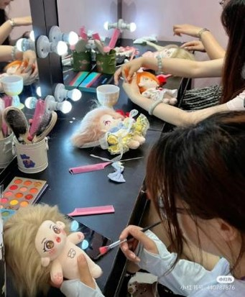

——广东传统客家服饰
体验创意新路径
体验馆模式（未来规划）
让非遗走出历史、走进当下、走向未来，既不能蹴而就，也不能一劳永逸，必须遵循非遗保护传承规律，让非遗在保护传承中绽放光彩
壹
亲身体验文化
设计“小满仔”产品体验的限额免费体验活动，亲身体验文化
贰
叁
产品展示
系列产品
展示棉花娃娃服饰系列产品的特点、制作过程和图案中的客家文化，让消费者更直观地了解
提供更为完整的系列课程产品以及私人化定制服务。以服饰体验课程为蓝本，为每一项非遗文化打造其大众化的沉浸式体验方式

Slide 15
——广东传统客家服饰
体验创意新路径
项目创新点
让非遗走出历史、走进当下、走向未来，既不能蹴而就，也不能一劳永逸，必须遵循非遗保护传承规律，让非遗在保护传承中绽放光彩
融合当下多样化、个性化和定制化的文化消费趋势和潮流，把非遗和文化创新融合在一起，让手工艺成为传统优秀文化的符号象征。
融合
多元
由非遗视角单向述说转向多元视角双向交流，增强产品+用户交互体验和对接效果。
破圈
客家服饰+棉花娃娃结合，把高雅的非遗文化变得简单易懂，实现非遗破圈。

Slide 16










原创团队
——广东传统客家服饰
体验创意新路径
让非遗走出历史、走进当下、走向未来，既不能蹴而就，也不能一劳永逸，必须遵循非遗保护传承规律，让非遗在保护传承中绽放光彩
让非遗走出历史、走进当下、走向未来，既不能蹴而就，也不能一劳永逸，必须遵循非遗保护传承规律，让非遗在保护传承中绽放光彩
市场
文化
服装
运营
陈磊
曾琪玲
张惠悦
李霖静
彭思莲
罗昕妍

Slide 17



行业资源
——广东传统客家服饰
体验创意新路径
专家顾问
企业支持
文化顾问
广东决策研究院旅游产业研究中心主任
非遗顾问
广东省非物质文化遗产促进会
广东省文化厅和广东省民政厅的大力支持
蓝染非遗技术传承人
擅长植物土法染布技艺
全国纺织服装教育教学委员会专家委员；中国服装设计师协会会员；
商业指导
任广东决策研究院副研究员，
广东营销学会常务理事兼副秘书
已与璇卉公仔旗舰店、
可可绣品定制工作室、
馨依美服饰用品企业店
河源市良基文化传播有限公司
达成合作关系
让非遗走出历史、走进当下、走向未来，既不能蹴而就，也不能一劳永逸，必须遵循非遗保护传承规律，让非遗在保护传承中绽放光彩

Slide 18



财报预测
——广东传统客家服饰
体验创意新路径
项目 | 第一年 | 第二年 | 第三年 | 第四年 | 第五年
流动资产合计 | 180396 | 217252 | 253179 | 593154 | 913295
非流动资产合计 | 45099 | 180816 | 332135 | 286708 | 359832
资产总计 | 225495 | 398068 | 585314 | 879862 | 1273127
所有者权益合计 | 225495 | 398068 | 585314 | 879862 | 1273127
资产负债表

Slide 19
财报预测
——广东传统客家服饰
体验创意新路径
让非遗走出历史、走进当下、走向未来，既不能蹴而就，也不能一劳永逸，必须遵循非遗保护传承规律，让非遗在保护传承中绽放光彩
团队出资合计占股66.7%，风险融资占股33.3%
第一年资金使用占比：15%用于人力成本、28%材料购买与加工、32%用于推广宣传、25%用于产品研发。

Slide 20



让非遗走出历史、走进当下、走向未来，既不能蹴而就，也不能一劳永逸，必须遵循非遗保护传承规律，让非遗在保护传承中绽放光彩
Guangdong Hakka Clothings
我们是 ~
——致力于传播广东客家文化的
梅梅和洲洲
淡仔派队

